Slide 1
模拟DDM结构
刺激——经过神经网络处理——输出“相同”或者“不相同”的结果
重复上述过程，模拟DDM模型的漂移扩散过程
先验的起始点：如何决定？
由于是一个模拟DDM的过程，Rtnet中并没有强调起始点，统一从0开始
上下阈值：如何决定？
Rtnet给出的方法：人为选定一对阈值，使得整个模型的平均精度和人类被试的相符。

Slide 2
可能的刺激识别网络结构
输入：图像序列/两张单独图像/无图像的时间序列
RNN
通过多个通道的刺激输入训练基于贝叶斯的RNN
CNN
1：如何编码两张图像展示的先后
2：如何处理图像序列
可能可以结合RNN和CNN来处理图像序列（实验序列）

Slide 3
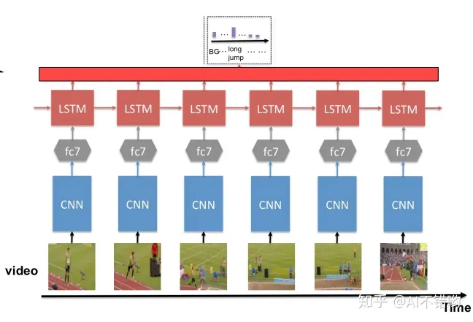
CNN+RNN
将实验过程呈现的刺激转化为图像序列
1.将图像序列的每一帧输入到CNN，经过CNN处理后得到的feature_map作为RNN每一时刻上的输入，由RNN对序列数据处理得到单一的输出
2.不同于经典的CNN和RNN对参数的处理，将采用基于贝叶斯原理的参数分布，使得模型每次的输出具有随机性。
可能问题：
-如何让rnn处理cnn的feature_map数据？（torch中似乎给出了示例）

Slide 4
训练
1.将真人被试实验已经取得的数据进行划分，部分为训练集，部分为测试集
2.在训练集的基础上对神经网络进行训练，以达到某一准确率以上
3.通过设置类DDM过程的积累过程中的参数，包括：噪声水平，阈值来使得整个模型的平均水平与人类被试的数据一致。
可能问题：
-数据集划分的比例
-使用何种程序来编码实验流程，如何较为自动化的完成
-如何确定合适的神经网络要达到的正确率
-类DDM过程中，初始值如何处理？

Slide 5
检验
1.训练多个不同起始参数的模型，以模拟多个不同个体构成的人类被试
2.将模型用于处理测试集的数据，得到模型产生的数据结果
3.对比模型数据和人类被试数据的反应特征。（比较指标）
可能问题：
-如何用较为快速的方法批量创建不同起始参数的神经网络？
-如何进行具体反应特征的比较（可以参考Rtnet的方法），选定比较指标
Rtnet的
比较指标：
反应随机性
速度-正确率权衡
任务难度影响反应时
反应时偏态分布
正误决策RT差异
正确反映确信度更高
……

Slide 6
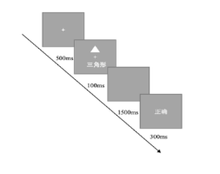
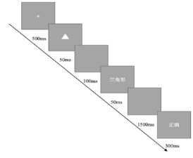
一致
/不一致
重复进行
上阈值（一致）
证据积累
·
圆形
正确
下阈值（不一致）
实验序列
时间
输入数据
神经网络部分
类DDM过程
可能问题：
-如何让rnn处理cnn的feature_map数据？（torch中似乎给出了示例）
-数据集划分的比例
-使用何种程序来编码实验流程，如何较为自动化的完成
-如何确定合适的神经网络要达到的正确率
-类DDM过程中，初始值如何处理？
-如何用较为快速的方法批量创建不同起始参数的神经网络？
-如何进行具体反应特征的比较（可以参考Rtnet的方法） ，选定比较指标？

